Slide 1
Как развить когнитивные и метакогнитивные навыки у обучающихся на занятиях внеурочной деятельности по химии.
ГБОУ СОШ с.Патровка
Учитель химии и биологии Н.В. Нефедова
2025-2026 уч. г.

Slide 2
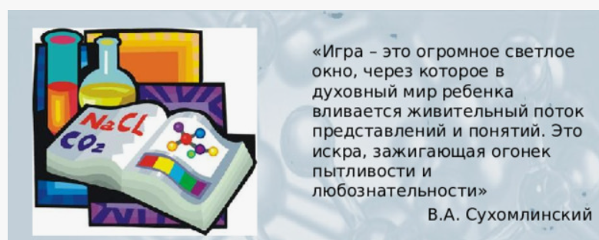
Активизировать внимание, память, логическое мышление учащихся, закрепить понятия, формировать способности к запоминанию химических названий, формул, элементов и т.д.
Виды когнитивных навыков:
Память — способность запоминать, хранить и воспроизводить информацию.
Внимание — способность сосредотачиваться на конкретной задаче или объекте, исключая отвлекающие факторы. Например, умение сосредоточиться на чтении книги в шумной обстановке.
Восприятие — процесс получения и интерпретации сенсорной информации из окружающей среды. Включает визуальное, аудиальное, пространственное и временное восприятие.
Мышление — процесс анализа информации, поиска решений и принятия решений. Например, логическое мышление — способность выстраивать последовательные рассуждения, критическое — анализ информации с оценкой её достоверности и обоснованности.
Речь — умение воспринимать, анализировать и формулировать идеи в словесной форме.
Логика и решение проблем — умение находить причинно-следственные связи и эффективно решать задачи. Например, решение математической также химических задачи или составление плана действий.
В помощь:

Slide 3
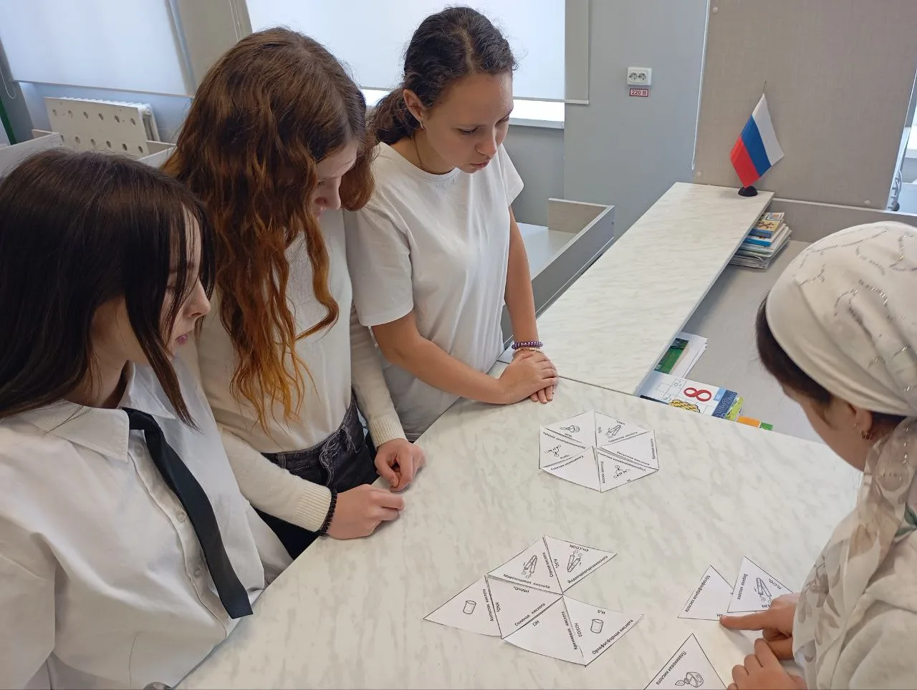
Мотивировать развитие интереса и познавательной активности учащихся - это в свою очередь способствует успешности усвоения материала. И важная особенность мотивации – ее периодичность.
Виды метакогнитивных навыков:
Самоосознание — понимание собственных мыслительных процессов, эмоций и поведенческих паттернов.
Планирование — способность создавать эффективные стратегии для достижения целей и решения задач. Например, метод «обратного планирования»: представить, что уже достигнута цель, и двигаться в обратном направлении, определяя необходимые шаги.
Мониторинг — способность отслеживать свой прогресс и эффективность используемых стратегий в режиме реального времени. В процессе работы или обучения можно задавать себе вопросы: «Насколько эффективно то, что я сейчас делаю?», «Двигаюсь ли я в правильном направлении?», «Нужно ли что-то изменить в моём подходе?».
Оценка — способность анализировать результаты своих действий и извлекать уроки из опыта. Например, техника «трёх вопросов» после завершения любого значимого дела или проекта: что в выступлении было особенно удачным, какие моменты можно улучшить, какие выводы можно сделать для будущих презентаций.

Slide 4
Учебно-дидактические игры как средство развития познавательной активности обучающихся на уроках химии
Игры, которые я использую на своих уроках:
Кроссворды
Ребусы
«Крестики-нолики»
«Третий лишний»
«Галерея химиков»
Похимичим
Головоломки, лабиринты
Интерактивные игры
Следствие ведут…!
Тримино

Slide 5
«Следствие ведут…» – это игра, которая связана с проведением химических опытов.
«Третий лишний» проводится при обобщении или повторении пройденного материала. Например, объединяя термины или формулы в триады, когда нужно выделить только два понятия, а вот не подходящую формулу зачеркнуть.
«Галерея химиков» - это игра, которую можно проводить для закрепления. В эту игру играют две команды, которым поочередно предлагается рассмотреть на слайде портрет ученого-химика, а затем назвать его имя и рассказать о вкладе ученого в науку. Если одна из команд затрудняется с ответом на поставленный вопрос, то слово передается другой команде, и они зарабатывают себе дополнительные очки.

Slide 6
«Тримино» это усложнённая версия классической и многими любимой игры «Домино». Настольная игра для целой команды или уверенного в себе игрока. Цель данной химической игры - выкладывать треугольные фишки так, чтобы вещества и типы химической связи образовывали пары, с фишками, уже лежащими на столе и создавали определенную фигуру! Разработка для отработки темы «Кислоты» 8 класс. Для работы с данной головоломкой необходимо разрезать страницы 2-3. Данная головоломка подходит для отработки названий химических веществ при подготовке к ОГЭ. Подходит как для индивидуальной работы, так и для работы в паре.
Ресурсы
Некоторые ресурсы с материалами для проведения игры «Третий лишний» на уроках химии:
euroki.org — на сайте представлены задания для игры, есть решения. euroki.orgeuroki.org
infourok.ru — на ресурсе есть методические материалы с игрой «Третий лишний» по темам «соли», «кислоты», «основания». infourok.ru
znanio.ru — на сайте представлен методический материал с подборкой заданий для проведения химических развивающих игр, включая игру «Третий лишний». znanio.ru
https://урок.рф/library/igri_po_himii_123409.html
https://urok.1sept.ru/publication/117565

